Slide 1
Iran Blockchain Ecosystem

Slide 2
فهرست
صرافی های آنلاین
مراکز مشاوره ماینینگ
کیف پول
سرگرمی
رسانه
آموزش
شتاب دهنده
...
پلت فرم
ققنوس
سککوک
برنا
شاکیلید
کارچین
فعالان
انجمن بلاکچین ایران
آزمایشگاه بلاکچین شریف
آزمایشگاه نوآوری بلاکچین
آزمایشگاه بلاکچین ایران
کمپ بلاکچین
و ...

Slide 3
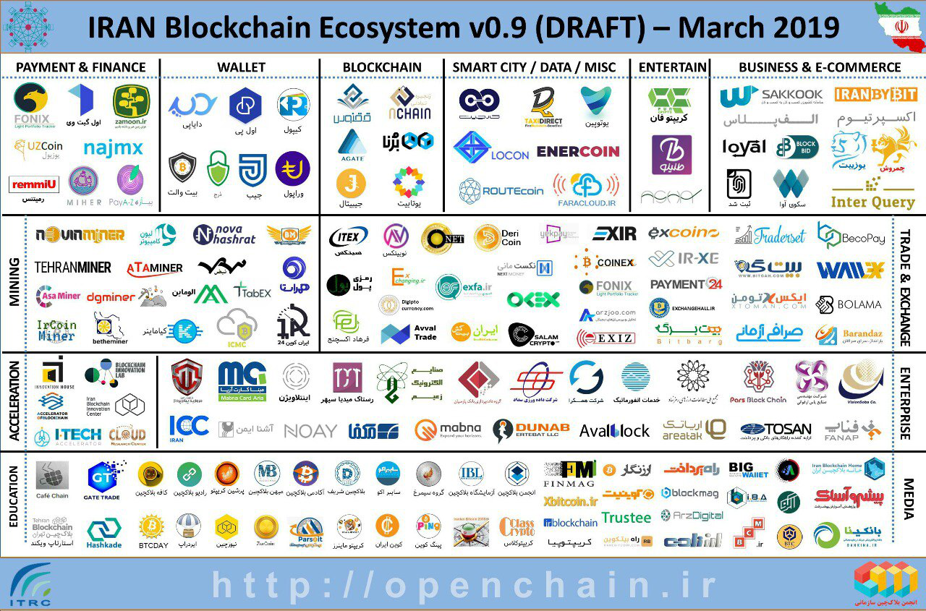
فهرست

Slide 4





پلت فرم
ققنوس
سککوک
برنا
شاکیلید
کارچین

Slide 5




شرکت های مجری
میزبانهای اولیه (موسس) ققنوس عبارتند از:
گروه داده ‌پردازی بانک پارسیان
سرمایه ‌گذاران فناوری تک وستا
فناوری اطلاعات و ارتباطات پاسارگاد(فناپ)
داده ‌ورزی سداد
گروه فن‌آوران هوشمند بهسازان فردا
فناوری‌های اطلاعاتی و مالی توزیع‌شده یکتا ققنوس پارس

Slide 6
ققنوس
هدف و ماهیت پروژه
اهداف ققنوس :
هدف اصلی این پروژه تبدیل دارایی های منجمد اعم از کارخانه ها و زمین های بانک ها به پول نقد است.
درادامه سایر اهداف داریم :
شناسایی مشتری مدیریت وفاداری مشتریان پیش فروش سکه طلا جمع سپاری امن توزیع وثایق بانکی فروش املاک
ایده اصلی این است که ابتدا مقدار اولیه ای طلا ذخیره شده و با پشتوانه آن توکن «پیمان» تولید میشود. سپس با پشتوانه اجناس و کالا ها ، زمین های منجمد توکن های مختلف تولید میشود. به طور مثال یک زمین تبدیل به 10000 توکن میشود . حال با استفاده از توکن پیمان سایر توکن های مخالف را خرید و فروش میکنیم.
درواقع به جای این که یک زمین را که کمتر کسی توان و نیاز خرید آن را دارد ، آن را به 10000 قسمت کوچک تبدیل کرده و خرید و فروش میکنیم.

Slide 7
ققنوس
هدف و ماهیت پروژه
ویژگی های ققنوس :
یک توکن دارایی با پشتوانه طلا به میزان سی (۳۰) سوت و عیار ۲۴ (حداقل استاندارد ۹۹۵) است.
پیناتس ، واحد خرد پیمان و مقدار آن ده به توان منفی هفت (^{۷-}۱۰) پیمان است.
نحوه کارکرد شبکه به این صورت است که برای یک کالای مشخص نوع خاص توکن را معرفی کرده و آن را بر حسب پیمان قیمت گذاری میکنند. سپس این توکن ها هستند مه به جای کالای اصلی( مثلا زمین) خرید و فروش می شوند.
در واقع در این شبکه پول معادل طلا و توکن ها معادل کالا هستند.
ویژگی های فنی:
شبکه بلاکچینی ققنوس را میتوان fork ای از شبمه استلار گرفت ؛ چرا که ساختار بسیار شبیه به آن دارد.
هدف اصلی استلار پیاده سازی بستری برای مبادله ارزهای معروف ( دلار ، یورو و ..) است
توکن استلار lumen می باشد.

Slide 8
ققنوس
چالش ها
ققنوس بیشتر با چالش های قانونی زیادی روبهروست که به اختصاربه فهرست به برخی از آن ها میپردازیم:
نقدشوندگی داراییهای منجمد
حفظ ارزش سرمایه های خرد
افزایش شفافیت، تغییرناپذیری و در دسترس بودن
تسهیل روند احراز هویت مشتری
وجود یک پلتفرم چابک و منعطف برای عرضه انواع توکن
نهایتا برای جزئیات بیشتر در پروژه ققنوس می توانید به «سپیدنامه شبکه ققنوس و دارایی پایه پیمان» مراجعه کنید.

Slide 9


شرکت های مجری
موسس های “ سامانه کشوری کسب و کار” :
سازمان صنایع کوچک و شهرک های صنعتی ایران
شرکت توسعه تجارت الکترونیک نگین توسن

Slide 10
سککوک
هدف و ماهیت پروژه
سککوک یک زنجیره تامین کالاهای مختلف است ؛ به این معنی که ما یک زنجیره ای از تولید کننده ها داریم که به یکدیگر کالا می دهند ، یکی کالای دیگری را تامین می کند ... تا برسیم به مواد اولیه یا یک وارد کننده مواد اولیه.
این تولیدکننده ها به جای مبادله با پول به یکدیگر اعتبار یا «برات» می دهند. قانون گذاری های لازم برای برات وجود دارد.
طرف مقابل این برات را براساس یک ضمانت قبول می کند ؛ یا همین کارخانه و دارایی های طرف و یا یک ضامن خارجی.
برات ها انواع مختلفی دارند که قانون گذاری های خاص خود انجام شده و خیلی مشکل قانونی ندارند.
یک سیستم پرداخت دیگر علاوه بر برات ، «ژا» یا ژتون الکترونیکی است. مکانیزم تولید ژا به این صورت است که با افزایش تقاضا میزان تولید ژا نیز افزایش می یابد تا هیچ گاه ارزش آن کاسته نشود.
این سیستم مزایای زیادی برای کشور دارد. به عنوان مثال اگر زنجیره تامین خارج از کشور برود مثلا یک کالایی را از خارج وارد کنیم ، این پرداخت الکترونیک کمک زیادی می کند. >> حل مشکل نقدینگی در زنجیره تامین کالا.
در واقع مزیت و تفاوت ژا و برات این است که ژا همانند پول و برات معادل چک است .

Slide 11
سککوک
نکات فنی و چالش ها
چالش های سکوک :
مشابه ققنوس چالش های قانونی زیادی داریم؛
یک مشکل این شبکه ، مشکل نقدینگی است ؛ چراکه به جای پول با اعتبار ( که برات یا ژا است) مبادله ها انجام میشود.
چالش اصلی شبکه سککوک پایبندی طرفین به معامله است که تیم تجاری روی این مسئله کار میکند و در وهله اول با هر کس معامله نمی کنند.
ویژگی های فنی:
شبکه بلاکچینی سککوک هایپرلجرفبریک می باشد.
اولین شبکه با قابلیت تراکنش های credit در ایران است.

Slide 12




شرکت های مجری
پروژه برنا (بستر نوین اعتماد) توسط شرکت خدمات انفورماتیک با همکاری بانک مرکزی به منظور ایجاد رمزارز بانک مرکزی شکل گرفت و در ادامه فازهای بعد روی سایر بانک اجرا گردید.
شرکت خدمات انفورماتیک
بانک مرکزی
سایر بانک ها ( صادرات)

Slide 13
برنا
هدف و ماهیت پروژه
ایده اصلی برنا اهراز هویت یک مشتری یک بار برای بانک های مختلف است؛ یعنی یک کاربر نیاز نباشد که برای باز کردن حساب در بانک های مختلف چندین بار اهراز هویت کند ، یا خودش اطلاعات هویتی را که قبلا چر کرده در اختیار بانک جدید قرار دهد و یا بانک قبلی این اطلاعات را( تنها هویتی و نه تراکنش های مالی) به بانک جدبد بدهد.
مزیت اصلی شبکه برنا ایجاد یک شبکه بلاکچین است با قراردادهای هوشمند است؛ استارتآپ هایی که نیاز به کاربر واقعی و حساب برای آن ها دارند میتوانند با بانک ها کار کنند که دردسر هماهنگی آن ها خیلی زیاد است ؛ یا با PCB ها همکاری کنند که ممکن است سود حاصل برای طرفین به صرفه نباشد، حال پیشنهاد این است که با شبکه برنا کار کنند.
برنا به استارتآپ ها این امکان را میدهد که در چارچوب استناندارد هایی که برنا پیاده سازی شده بر حسب نیازشان قراردادهای هوشمند مطلوب را نوشته و اجرا کنند.
مزیت بلاکچینی بودن این شبکه درمقابل ایده های مشابه غیر بلاکچینی ابن است که همکاری و هماهنگی بانک ها برای ورود به این شبکه به این سادگی قابل انجام نیست.
برنا یک شبکه هایپرلجرفبریک است ودر واقع مشابه اتریوم شرکت استارتآپ میتواند در شبکه smart contract نوشته و کاربر ها استفاده کنند.

Slide 14
برنا
نکات فنی
برنا از سه سطح اصلی تشکیل شده است.
در پایین‌ترین سطح، زیرساخت شبکه قرار دارد. این شبکه بر روی پلتفرم متن‌باز بلاکچینی هایپرلجر فبریک که توسط بنیاد لینوکس و شرکت IBM معرفی شده است توسعه داده شده است. پایگاه‌های داده توزیع‌شده و نودهای تأییدکننده اطلاعات در این سطح قرار دارند.
سطح میانی سطحی مشترک است که خدمات ارائه شده در آن مبتنی بر مشارکت بدون رقابت است. در این سطح، خدمات پایه‌ای ارائه می‌شود که مبنای توسعه سایر محصولات بلاکچینی خواهند بود. این خدمات دو ویژگی مهم دارند، اول آنکه تقریبا در تمامی کاربردهای بلاکچینی به نوعی به این خدمات نیاز است. ثانیا، کارآمدی این خدمات نیازمند تعامل در بین بازیگران است و نه رقابت بین آن‌ها. این سطح مانند یک سیستم‌عامل بلاکچینی برای بازیگران بانکی است که می‌توانند با استفاده از ابزارهای پایه‌ای محصولات اختصاصی خودشان را به سادگی و بدون داشتن دغدغه در مورد ارتباط‌پذیری محصولشان با دیگر محصولات بلاکچینی توسعه دهند. عملیات شناخت مشتری، انتشار توکن و حسابرسی از جمله این سرویس‌هاست.
در بالاترین سطح بالایی فضای ارائه خدمات کاملا رقابتی است و تمام بازیگران بانکی، دیگر صنایع و حتی فینتک‌ها می‌توانند سرویس‌های اختصاصی خود را به سادگی با استفاده از امکانات و خدمات دو سطح دیگر توسعه داده و مجموعه خدمات یکپارچه‌ای را به برنا اضافه کنند. این سطح مانند یک پلتفرم توسعه و عرضه برای سرویس‌های مالی بلاکچینی خواهد بود که بانک‌ها می‌توانند از محصولات و سرویس‌های بلاکچینی عرضه شده توسط بازیگران مختلف و حتی استارت‌آپ‌ها در قالب اپلیکیشن‌ها استفاده کنند.

Slide 15
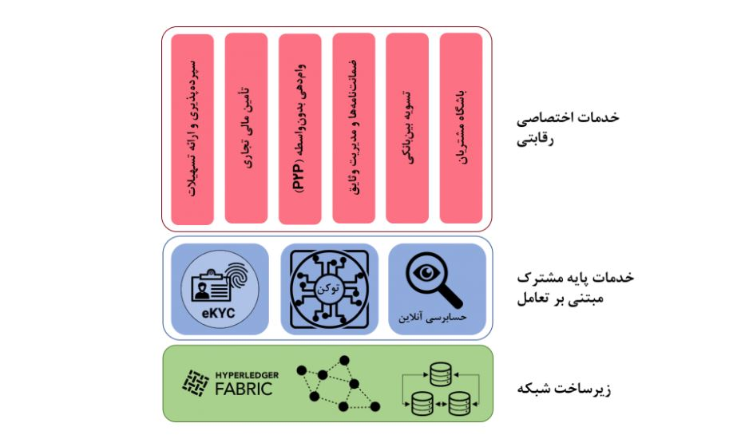
برنا
چالش ها
طراحان اولیه برنا استفاده از راهکارهای توزیع اجماع را به عنوان بستری برای ایجاد شفافیت و کارآمدی در جهت بازآفرینی نظام اقتصادی و توسعه همه جانبه ایران دیجیتال حیاتی می‌بینند. با این حال، توسعه زیرساخت‌های مبتنی بر فناوری بلاکچین نیز چالش‌های بسیاری در خود دارد که می‌تواند انطباق نظام بانکی و سایر دستگاه‌های کشور را با این انقلاب فناوری به تاخیر بیندازند.
عدم وجود استانداردهای مشترک، هزینه‌های بالای توسعه سرویس‌ها از پایه، نبود نمونه‌های اجرایی موفق قابل اتکا، چالش‌های مربوط با رگولاتوری، عدم امکان حضور موثر فین‌تک‌ها و در نهایت رقابت غیرسازنده از جمله چالش‌های شناسایی شده‌ای است که ضرورت توسعه راهکاری برای پوشش تمامی این چالش‌ها را ضروری می‌کند.

Slide 16


شاکیلید
شرکت های مجری
پروژه شاکیلید در واقع فاز دوم پروژه کیلید است که مجری آن شرکت آدانیک است.
شرکای تجاری:
فینوتک
فن افزار توسن
مشتریان:
بانک پارسیان
موسسه اعتباری نور
بانک ملی ایران
بانک آینده

Slide 17
شاکیلید
اهداف و ماهیت پروژه
کارشناسان دلیل عدم گسترش در حد انتطار بانکداری الکنرونیک در جامعه امروزی را این میدانند که هویت سنجی قوی نیست و در فضای مجازی تنها با داشتن یک رمز به تمام حیاب و اطلاعات مالی دسترسی پیدا کرده و در مقابل فیلترهای فیزیکی ( کارت ملی ، امضا و .. ) بسیار ضعیف تر است.
کیلید سامانه مدیریت گردش کار چند امضایی روی بستر موبایل( android وiOS ) با استفاده از امضای دیجیتال است.
کیلید اثر انگشت را گرفته و با ترکیب با امضای دیجیتال و رمز به بانک این اطمینان را میدهد که کاربر جاری همان صاحب حساب است.
شاکیلید ، شبکه کیلید است !
به این معنی که هر بانک اپلیکیشن کیلیلد خودش را درست کند ، یک کیلید در یک شبکه واحد داشته باشیم و همه لانک ها از آن استفاده کنند.

Slide 18
شاکیلید
چالش ها و نکات فنی
نکات فنی :
شاکیلید در بستر هایپرلجر آیروها بنا شده است.
مزیت بلاکچینی بودم ، همانند برنا تعدادی بانک می خواهند به یکدیگر اعتماد کنند و این کار در حالت عادی دشوار است
دورنگار و چالش :
مدبرعامل آدانیک ظرفیت شبکه شاکیلید را فراتر از بحث احراز هویت و امضای دیجیتال دانست و این شبکه و راهکار مبتنی بر زنجیره بلوک آن را نه روشی برای دور زدن تحریم، که راهکاری برای تعامل و همکاری با دنیا در فردای بدون تحریم دانست.

Slide 19



پروژه حمل ونقل اینترنتی نامتمرکز برای اولین بار در ایران توسط کارجین انجام گرفت.
شرکای راهبردی:
گروه مالی و مدیریت سرمایه گذاری شریف
رایان ونچرز
رستاک مدیا سپهر
شرکت های مجری

Slide 20
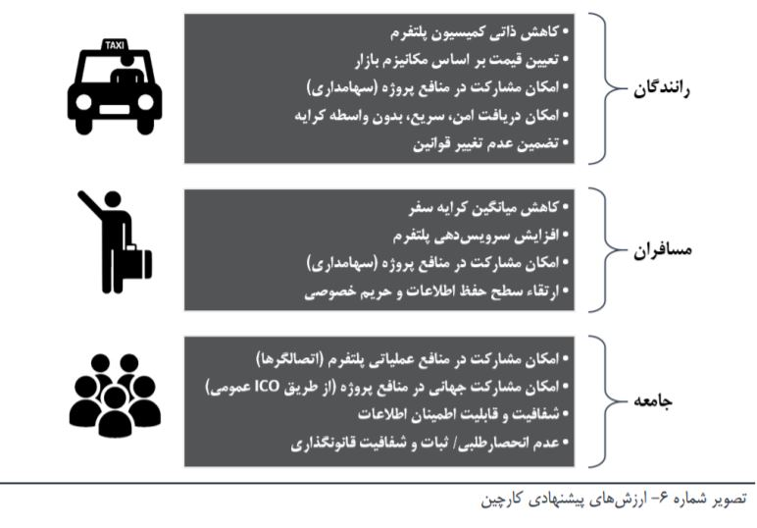
کارچین
اهداف و ماهیت پروژه
کارچین یک پلت فرم نا متمرکز برای حمل و نقل اشتراکی است.
ایده اصلی این است کع با استفاده از قراردادهای هوشمند در بستر بلاکچین های عمومی مثل اتریوم راه حل مقیاس پذبر برای اقتصاد اشتراکی ارائه دهد که گام اول آن حمل و نقل اشتراکی است.
هدف این ایده ، مشابه هر شبکه بلاکچین این است که با راه اندازی توکن آن و شبکه ، منفعت حاصل به کل افراد سیستم برسد و مه مرکزیت سیستم.
چند نمونه از ویژگی ها و مزیت های کارچین در حوزه حمل و نقل:

Slide 21
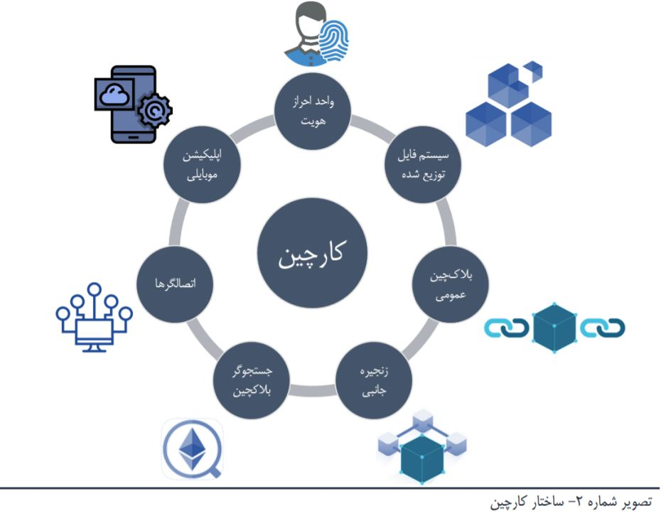
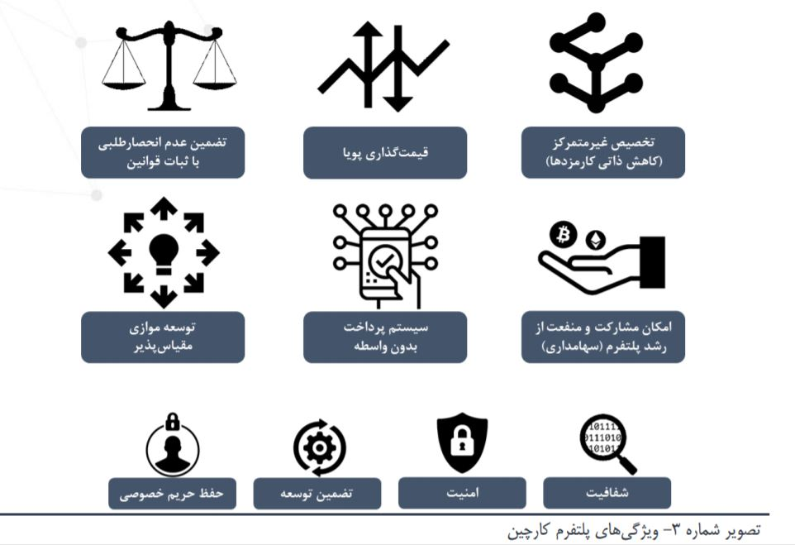
کارچین
ویژگی ها و ساختار کارچین

Slide 22
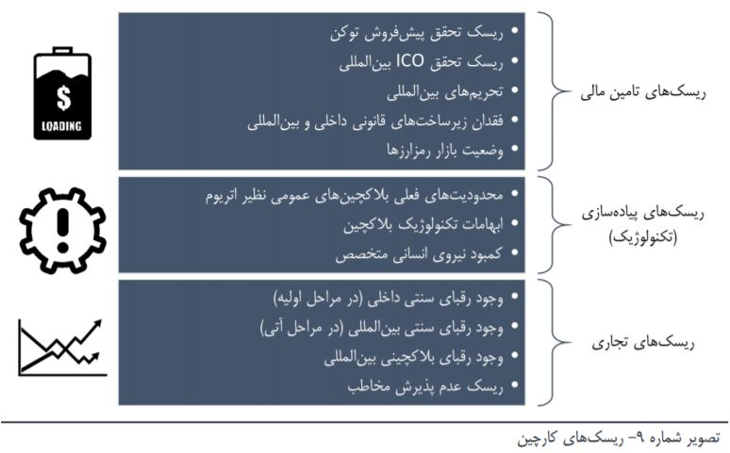
کارچین
چالش ها
بخشی از چالش های مختلف این شبکه عبارتند از:
نهایتا برای مطالعه بیشتر جزِئیات میتوانید به «سپیدنامه کارچین» مراجعه کنید.

Slide 23
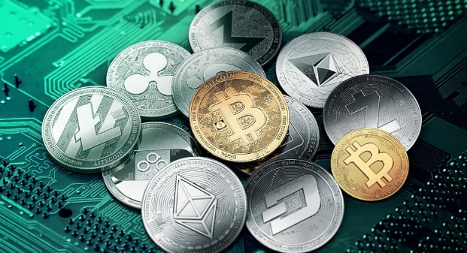
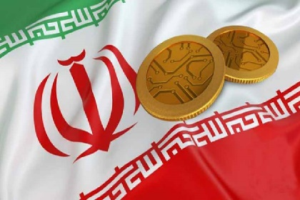

صرافی ها و بازار ها
صرافی ها مراکزی برای تبدیل پول های رایج و رمز ارز ها و هم چنین تبدیل رمزارز ها به یک دیگر می باشند.
معروف ترین صرافی های دنیا میتوان به کوین بیس Coinbase)) ، بیت پاندا Bitpanda)) ، چنجلی (Changelly) اشاره کرد.
بازار یا market بستر دیگری برای خرید و فروش بیت کوین و سایز ارزهای دیجیتال می‌باشد. خاصیت بازار این است که خود کاربران قیمت‌های پیشنهادی را مطرح می‌کنند. خریدار و فروشنده‌ای که قیمت‌های هم سطح داشته باشند، به یکدیگر Join شده و معامله صورت می‌گیرد. مقدار هزینه معامله در بازارها معمولا کمتر است.
معروف ترین بازار ها هم میتوان بایننس (Binance) ، بیت فینکس ( Bitfinex )، کوکوین ( KuCoin ) را نام برد.

Slide 24

صرافی های آنلاین
صرافی ها بر اساس نوع مالکیت کیف پول کاربران به دو دسته کلی تقسیم می شوند:
اکسچنج های متمرکز: در این اکسچنج ها، به جهت تضمین معاملات انجام شده، کلید خصوصی کیف پول ها در اختیار صرافی ارز دیجیتال است.
اکسچنج های غیرمتمرکز: در این اکسچنج ها، کلید خصوصی کیف پول ها، در اختیار خود کاربران است و امنیت معاملات از طریق داور یا شخص ثالث تضمین می شود.
چه مواردی را برای انتخاب بهترین صرافی ارز دیجیتال باید در نظر گرفت؟
امنیت، شهرت و سابقه صرافی ارز دیجیتال
کارمزد معامله (Fee)
فرآیند احراز هویت
کارمزد انتقال
حجم بازار، سیالیت و شکاف قیمت
امکان تعیین قیمت توسط کاربر
تعداد کوین و جفت های رمزارزی قابل معامله
...
درادامه نوبیتکس معروف ترین صرافی ایران و به اختصار چند نمونه ازسایر صرافی های ایران را معرفی میکنیم.

Slide 25

ویژگی ها و مزایا
نوبیتکس بزرگترین بازار ارزهای دیجیتال از لحاظ حجم معاملات در ایران است. پیشروترین اکسچنج در بین صرافی‌های ارزهای دیجیتال خاورمیانه که می‌توان با ریال و تتر در آن معامله کرد.
در آن امکان خرید و فروش 6 ارز رمزنگاری شده بیت کوین، اتریوم، لایت کوین، تتر، ریپل و بیت کوین کش با ریال و تترامکان‌پذیر است.
معامله در بازارهای تتر نوبیتکس نیاز به احراز هویت ندارد اما معامله در بازار ریالی نوبیتکس منوط به احراز هویت کامل کاربر است.
کارمزد معاملات در نوبیتکس حداکثر 0.35 درصد بوده و تا 0.2 درصد به صورت پله ای قابلیت کاهش داردکارمزد واریز فیات (ریال) در نوبیتکس 0 است که نسبت به اکسچنج های خارجی که قابلیت واریز فیات دارند مزیت به حساب می آید.
کاربران امکان کسب درآمد از طریق ارسال لینک معرف را دارند. 30% از کارمزد معاملات افراد معرفی شده، به فرد معرف تعلق می گیرد
امکان شارژ حساب از طریق واریز شتابی از دیگر ویژگی‌های نوبیتکس است.
با توجه به وجود دفتر سفارشات OrderBook)) ، امکان سفارش‌گذاری با قیمت مد نظر خریدار و فروشنده وجود دارد.
نوبیتکس امکان استفاده از بستر آزمایشی برای آموزش بیشتر کاربران را فراهم نموده است. در این بستر شارژ اعتباری رایگان در اختیار کاربران قرار می گیرد
نوبیتکس دارای اولین اپلیکیشن اندرویدی بازار خرید و فروش ارزهای دیجیتال می باشد که تمامی امکانات بازار حرفه ای نوبیتکس را در اختیار کاربران قرار می دهد.
امکان اتصال به بازار نوبیتکس از طریق API وجود دارد.
نوبیتکس توسط معاونت فناوری ریاست جمهوری بررسی و دانش بنیان شده است.

Slide 26





صرافی های آنلاین
اکسیر
قابلیت معامله بیت کوین، اتریوم و بیت کوین کش
قابلیت اتصال از طریق API
کارمزد معاملات از 0-0.8% که به سطوح کاربری و نوع سفارش گذاری (سفارش گذار یا سفارش بردار) بستگی دارد
والکس
امکان معامله ارزهای دیجیتال بیت کوین، اتریوم، بیت کوین کش، تتر و دش
کارمزد معاملات از 0.25-0.5%
رمزینکس
پوشش رمزارزهایی مثل بیت کوین، لایت کوین، دوج، اتریوم، تتر، ریپل و بایننس کوین با شکاف قیمتی حدود 3% روی خرید و فروش
اوکی اکسچنج
پوشش بیش از 40 ارز دیجیتال، یکی از قدیمی ترین صرافی های ایرانی با شکاف قیمتی حدود 8% روی خرید و فروش
بیدارز
پوشش رمزارزهایی مثل بیت کوین، اتریوم، دوج، تتر و ... . با قابلیت سفارش گذاری آفلاین که معامله در آن بین کاربران صورت گرفته و 0.5% کارمزد معاملاتی در این بستر می باشد

Slide 27
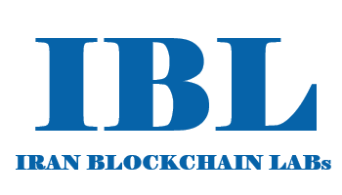



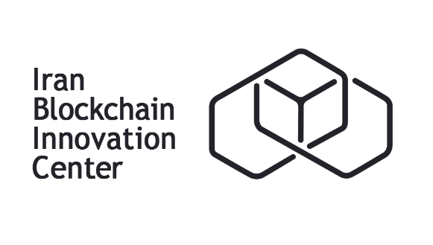
آزمایشگاه ها و انجمن ها
آزمایشگاه بلاک چین ایران
آزمایشگاه بلاک چین شریف
آزمایشگاه نوآوری بلاک چین
انجمن بلاک چین ایران
کمپ بلاک چین ایران

Slide 28
شمای کلی
این آزمایشگاه توسط دانشگاه صنعتی شریف در همکاری با بانک مرکزی ایران تأسیس شده است.
توسط جمعی از اساتید، فارغ التحصیلان و دانشجویان نخبه پنتد تشکیل شده است.
آزمایشگاه کار خود را از February 2014 با هدف پیشرو بودن در سطح بین الملل در حوزه تحقیقات و نوآوری در زمینه تجارت و دولت الکترونیک آغاز کرده است.
اعضای اصلی آزمایشگاه حدود 20 نفر می باشد.
بخش مهمی از فعالیت ها در دانشگاه صنعتی شریف انجام می شود.

Slide 29
آزمایشگاه بلاکچین ایران
اهداف و فعالیت ها
آزمایشگاه‌های بلاکچین ایران، یک کانون تحقیق، مشاوره و نوآوری با تمرکز بر فناوری بلاکچین است.
مأموریت آزمایشگاه بلاکچین ایران، تعریف نقشه‌ی راه به کار گیری فناوری بلاکچین در کشور است.
تمرکز اصلی آزمایشگاه بر پژوهش‌های مبتنی بر بلاکچین، آموزش، مشاوره و برگزاری سمینارها و رویدادهای مرتبط به منظور شکل‌ دهی به جامعه‌ای با آگاهی بیش‌تر در مورد بلاکچین است.
آزمایشگاه بلاکچین ایران براساس این فعالیت‌ها و همکاری با بازیگران کلیدی ملی و بین‌المللی این حوزه، خدمات و محصولات نوین مبتنی بر بلاکچین را ارائه می‌نماید.
از نمونه فعالیت های آزمایشگاه می توان به مقاله زیر در IEEE اشاره کرد:
Holistic Change Management: Importance and methodological challenges

Slide 30

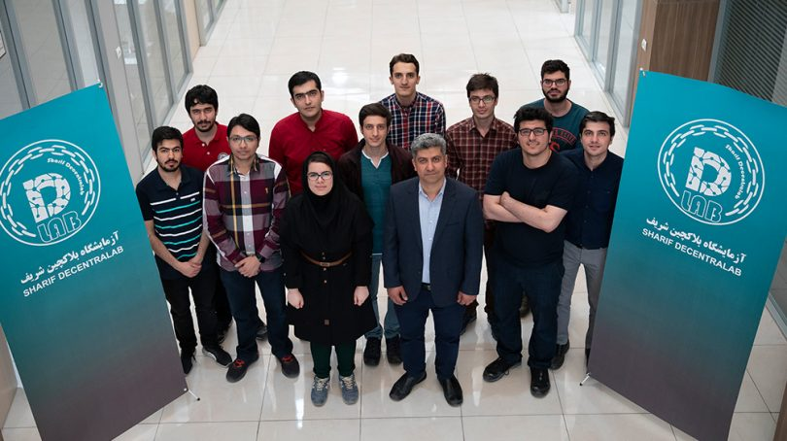
آزمایشگاه بلاکچین شریف
شمای کلی
این آزمایشگاه به همت جمعی از افراد متخصص این حوزه که عمدتا از اعضای هیات علمی، فارغ التحصیلان دانشگاه صنعتی شریف و مدال آوران المپیادهای کشوری و جهانی هستند، تا کنون در راه توسعه و پیشرفت در حوزه بلاکچین ، ارتباط با هسته‌های پژوهشی و تحقیقاتی فعال و همکاری با نهادهای گوناگون در حوزه‌های بانکی، فناوری مالی، بازار انرژی و فضای سایبری به فعالیت پرداخته است.
تعداد اعضای تیم حدود 30 نفر می باشد.
آزمایشگاه در مجتمع خدمات فناوری دانشکاه صنعتی شریف مستقر است.

Slide 31

آزمایشگاه بلاکچین شریف
اهداف و فعالیت ها
اهداف آزمایشگاه :
تحقیق و پژوهش در به روزترین حوزه های فعال در سطح جهانی و ارائه پروپوزال های مختلف
طراحی و توسعه‌ی اپلیکیشن‌های غیرمتمرکز و بلاکچین‌های خصوصی
طراحی پروتکل‌های غیرمتمرکزی که علاوه بر مقاومت در برابر حمله، مقیاس‌پذیر و بهینه باشند
ایجاد و توسعه‌ی جامعه‌ی بلاکچین و سیستم‌های غیرمتمرکز در ایران :
برگزاری دورهمی‌های بیتکوینی عمومی
برگزاری کارگاه‌های بلاکچین
ارائه‌ی دروس‌ دانشگاهی مرتبط
فراهم کردن مطالب مربوط به بلاکچین و حوزه‌ی رمزارز به زبان فارسی
برخی از فعالیت های انجام شده:
برگزاری اولین مدرسه تابستانی بلاکچین در ایران
ارائه درس مبانی بلاکچین و رمزارزها
دورهمی با موضوع Governance in Blockchains
کارگاه بلاکچین و برنامه‌نویسی قراردادهای هوشمند

Slide 32

شمای کلی
آزمایشگاه نوآوری در سال ۱۳۹۶ تاسیس شد.
هدف اولیه از ایجاد این آزمایشگاه کمک به پرورش ایده های نوآورانه و استارتاپهای نوآور تعریف گردید ولی بدلیل اهمیت فناوریهای برهم زنندهDisruptive Technology) ) پس از یکسال از تاسیس موضوع زنجیره بلوک به عنوان موضوع محوری این آزمایشگاه انتخاب گردید.
تعداد مربیان و منتورها 6 نفر می باشد.
همکاران این مجموعه ، خانه نوآوری و کافه بلاکچین می باشد.

Slide 33
آزمایشگاه نوآوری بلاکچین
اهداف و فعالیت ها
از فناوری بلاکچین برای بهبود کسب و کارها و زندگی انسانها بهره برده و مسائل و نیازهای جامعه امروز را با استفاده از این فناوری حل و زندگی انسانها را بهبود بخشد.
از جمله خدمات آزمایشگاه نوآوری می‌توان به موارد زیر اشاره کرد:
فضای اشتراک کاری
راهنمایی و منتورشیپ در زمینه های فنی و کسب و کاری توسط افراد باتجربه و متخصص
آموزشهای لازم برای توانمندسازی در زمینه تاسیس و راهبری استارتاپ
آموزش نحوه مذاکره و ارائه به سرمایه‌گذار
معرفی به شبکه سرمایه گذاران
کمک به مذاکره برای سرمایه گذاری
تامین نقدینگی پیش بذریPre-Seed) ) برای کمک هزینه استارتاپ

Slide 34
مراکز مشاوره ماینینگ
ماینینگ چیست؟
در شبکه بیت کوین ، ماینرها تراکنش ها را در زنجیره بلوکی به ثبت میرسانند و در ازای آن جایزه و دستمزدی دریافت میکنند. از طرفی هر عضوی ئاوطلبانه می تواند ماینر باشد . مسئله ای که رقابت را بین ماینر ها برای تولید بلوک بعدی شبکه حل یک مسئله پیچیده محاسباتی است که متناسب با توان پردازشی هر عضو ، احتمال موفقیت او افزایش می یابد.
این الگوریتم شبکه باعث می شود برای تولید 10 بلوک در مجموع به میزان انرژی مصرفی یک کشور برق مصرف شود!
با احتساب قیمت فعلی بیت کوین (11800$) ، استخراج بیت کوین در هر منطقه ای سود آور نخواهد بود و بسته به قیمت برق باید بهینه ترین میزان استفاده از دستگاه های ماینینگ در هر منطقه خاص مورد بررسی قرار گیرد.
تا چندی پیش ماین کردن در ایران خیلی به صرفه بود ؛ چرا که قیمت برق نسبت به سایر کشورها بسیار ارزان تر است و سود حاصل زیاد می شود . ولی وزارت نیرو قانونی به تصویب رساند که ماینر ها باید با توجه به استفاده بسیار بیش از اندازه یک شهروند عادی ، مبلغ بیشتری بپردازند.
با شرایط فوق درصورت علاقه برای ماین کردن و کسب درآمد در این راه بایستی با کنار هم گذاشتن جوانب مختلف ( قیمت فعلی برق و بیت کوین ، توان محاسباتی مورد نیاز فعلی شبکه و ..) با اندیشه قبلی وارد شد.
به همین جهت مراکز و سایت های مختلفی این روزه کار مشاوره ماینینگ را در سطح کشور انجام میدهند.

Slide 35
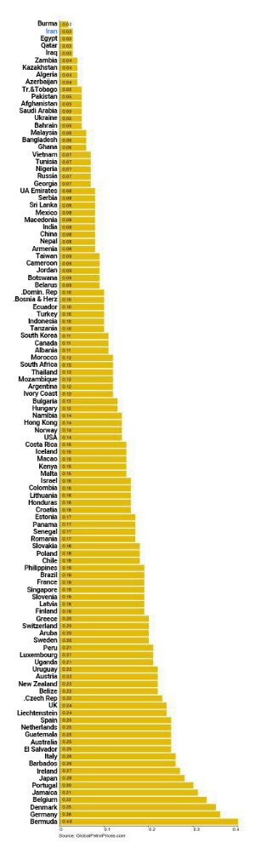
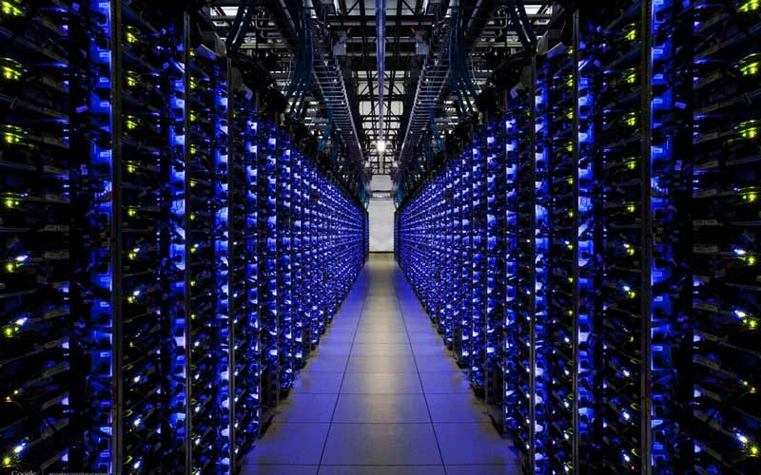
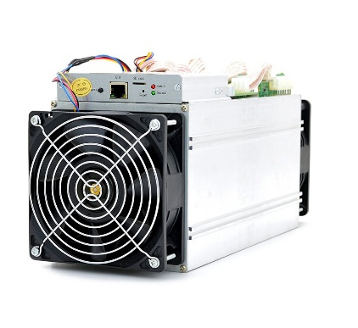
مراکز مشاوره ماینینگ
Iran !

Slide 36




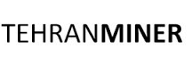


مراکز مشاوره ماینینگ
سیتکس
گروه مشاوران مالی سامان
نوین ماینر
ماینر بازار
تهران ماینر
آرتا فارم
تبریزکوین
و ...

Slide 37
Iran Blockchain Ecosystem

